Slide 1
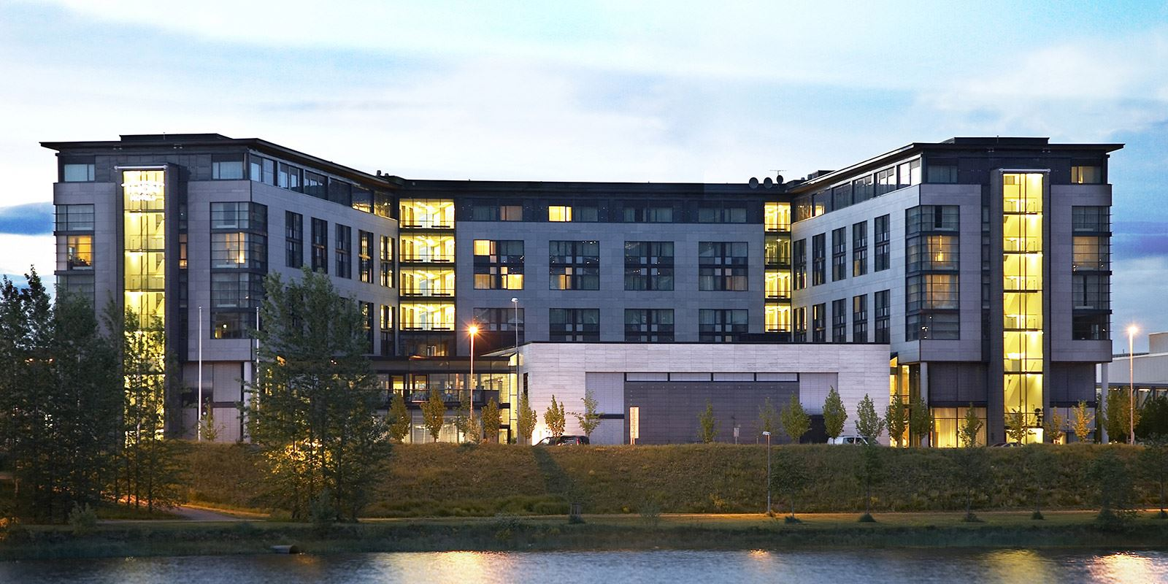
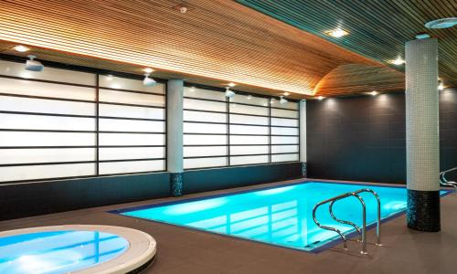
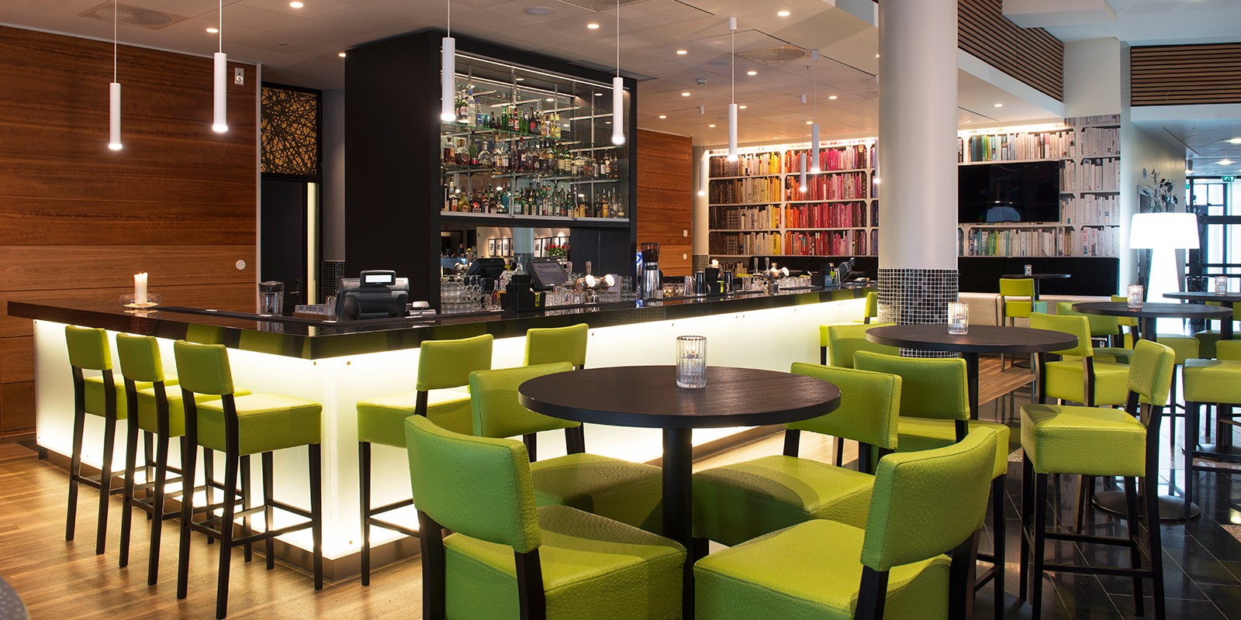
Velkommen til Lillestrøm
NBF årsmøte, årsfest og landsutstilling
Fredag 10. februar – søndag 12. februar 2023

Slide 2
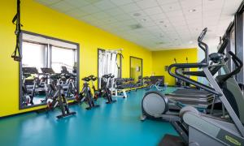
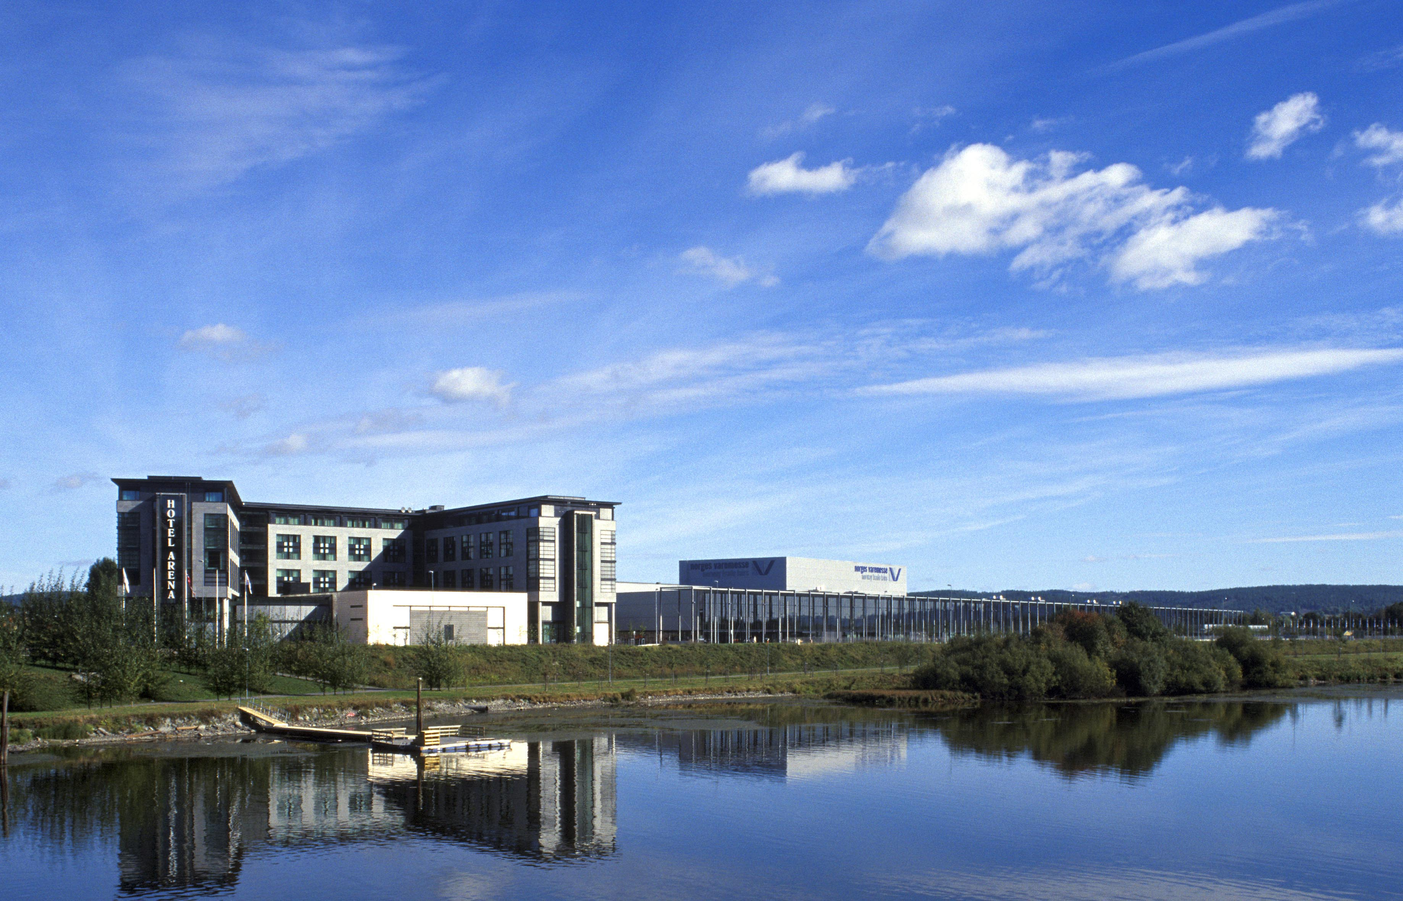
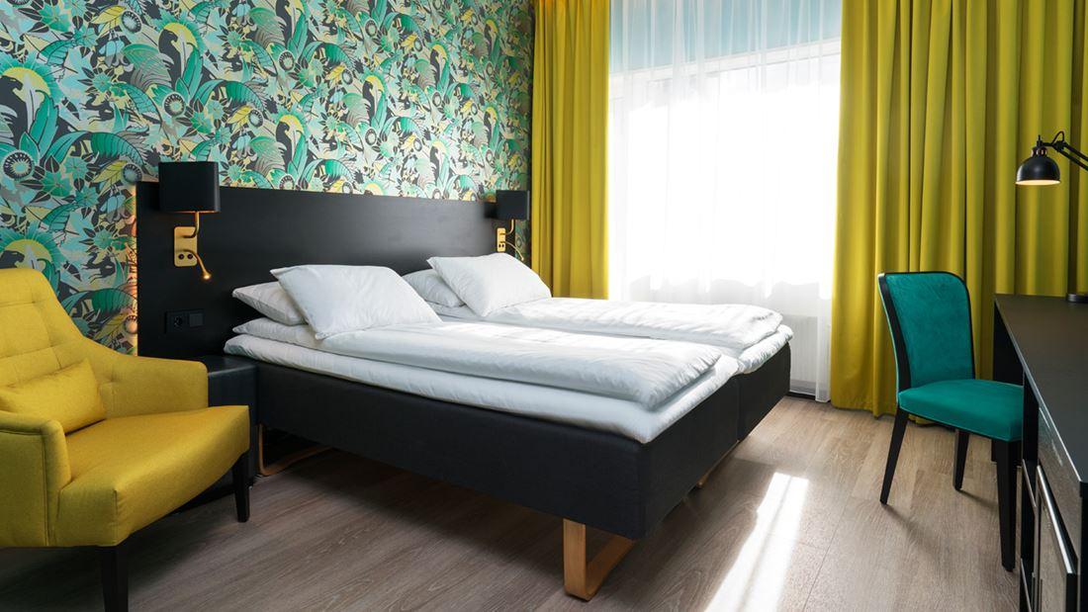
Hotell: Thon Hotell Lillestrøm Utstilling: NOVA (Norges Varemesse)

Slide 3
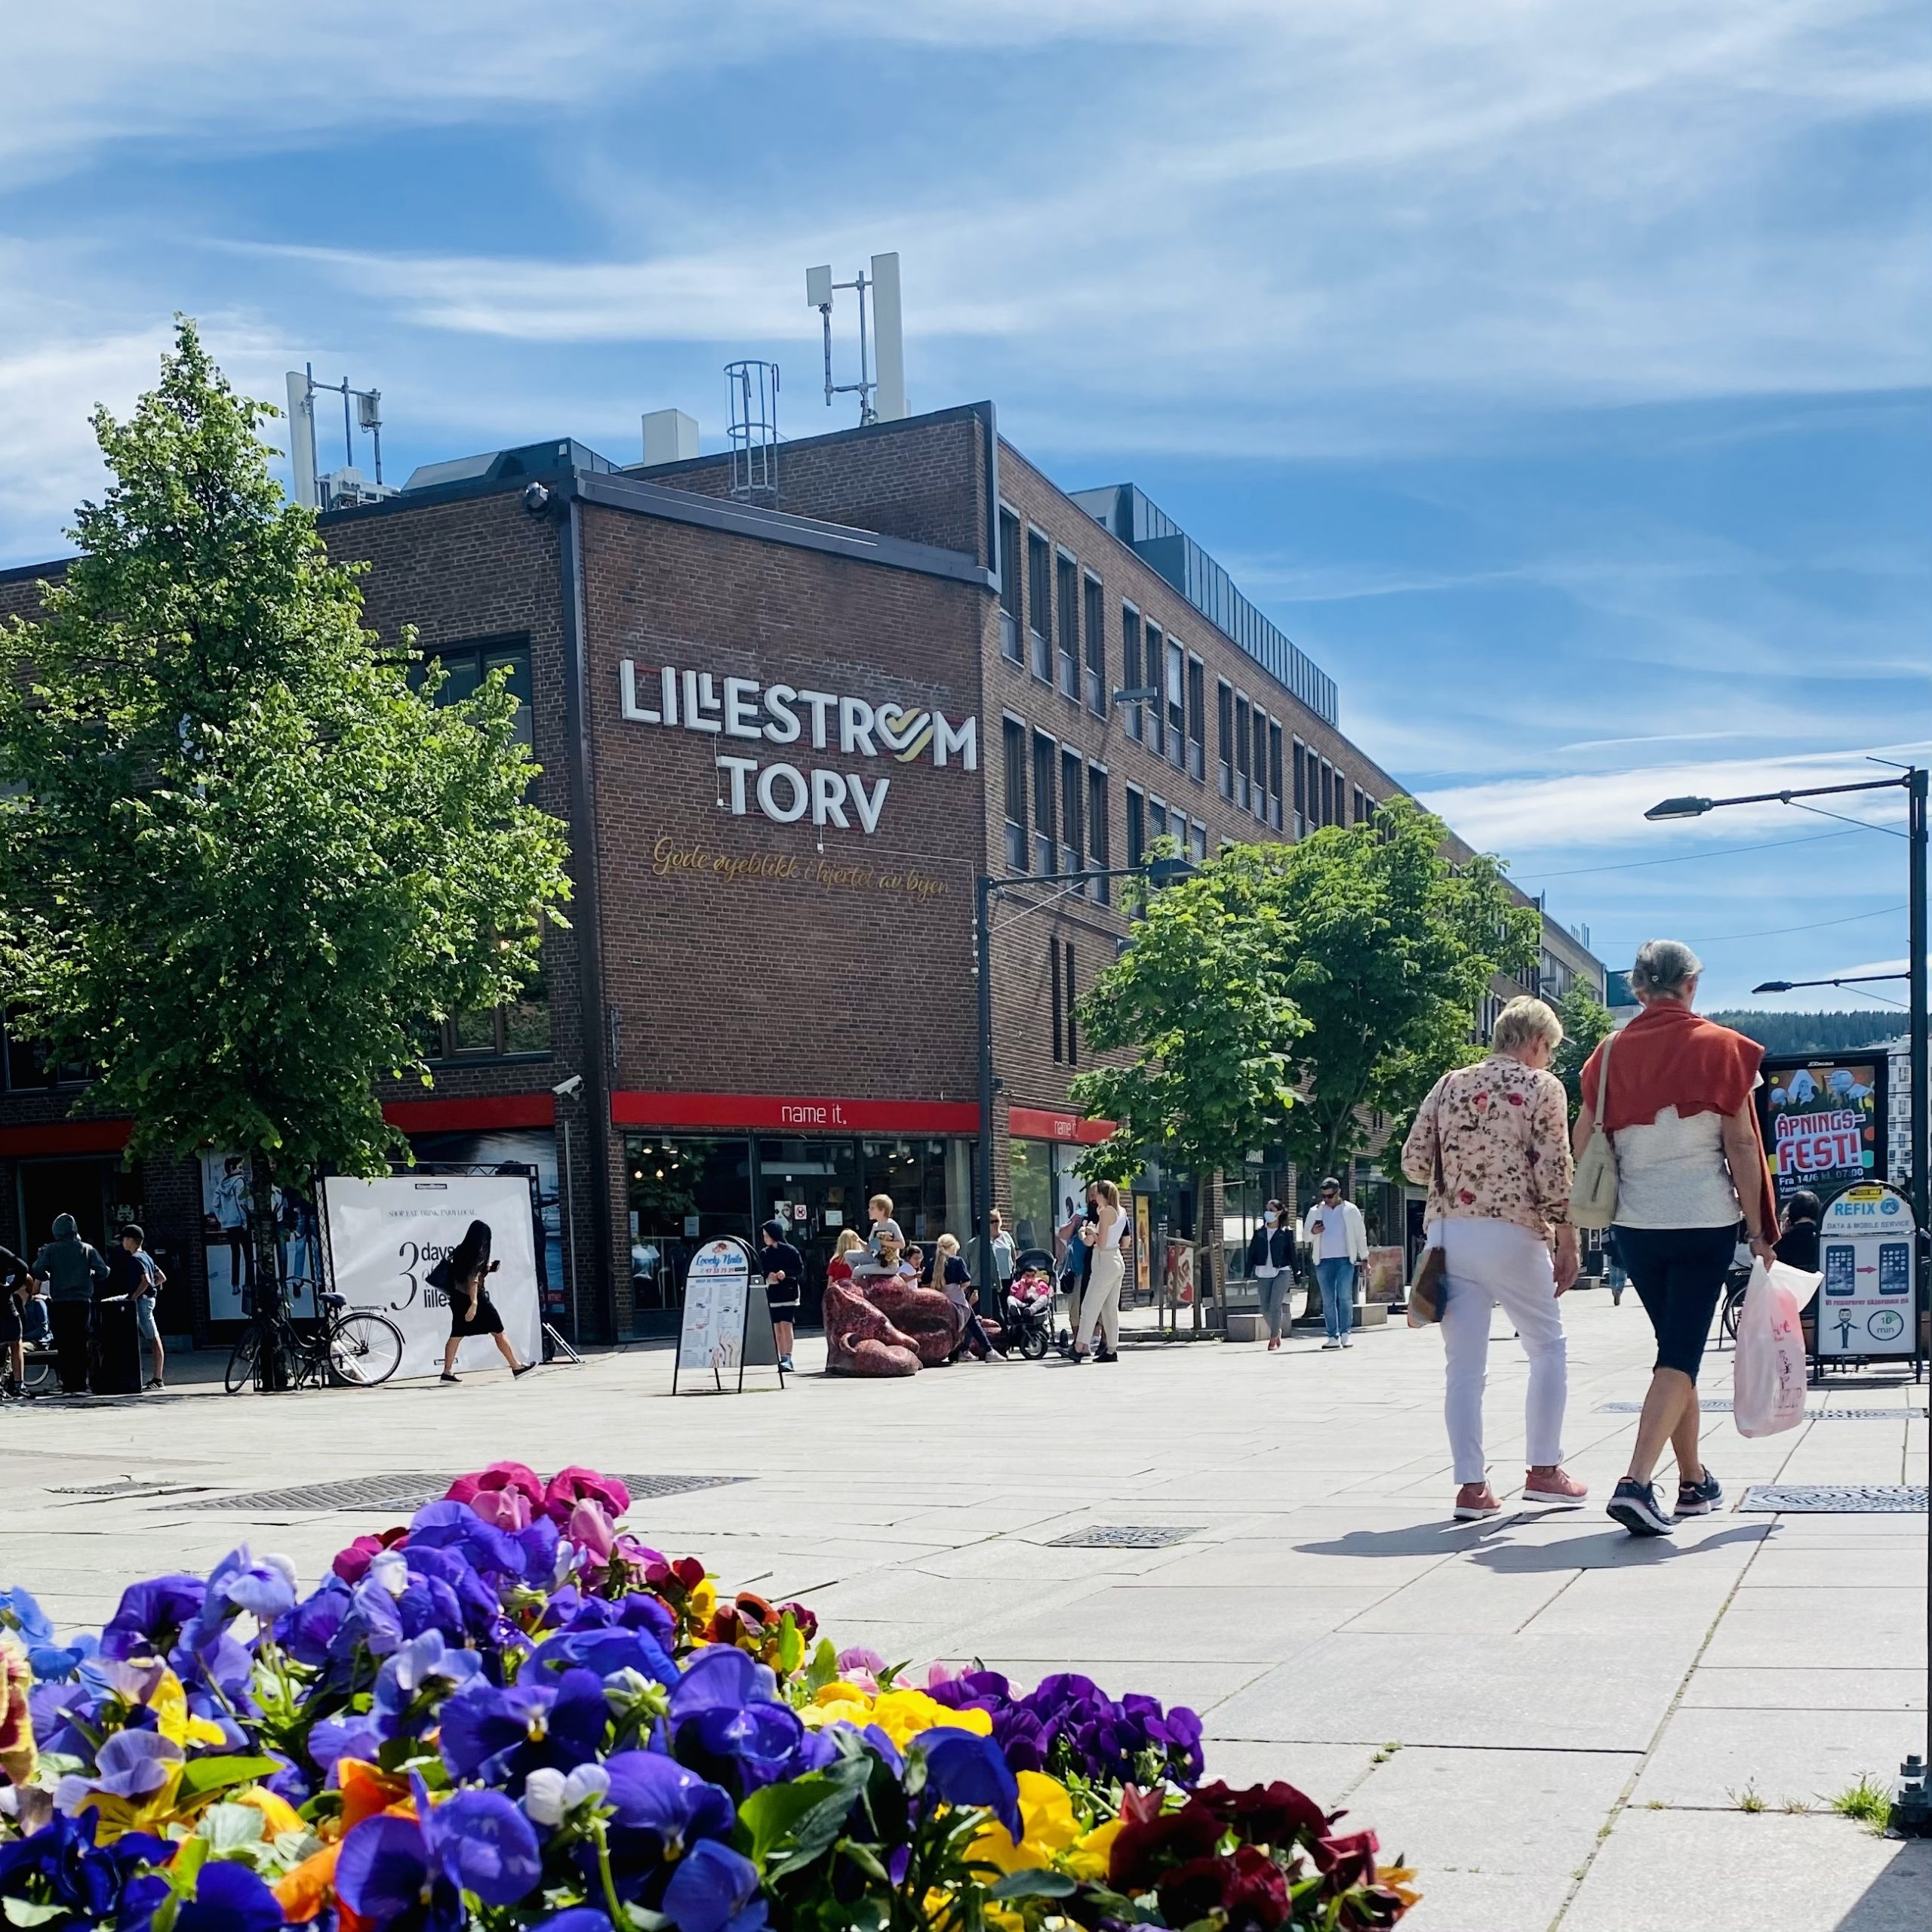
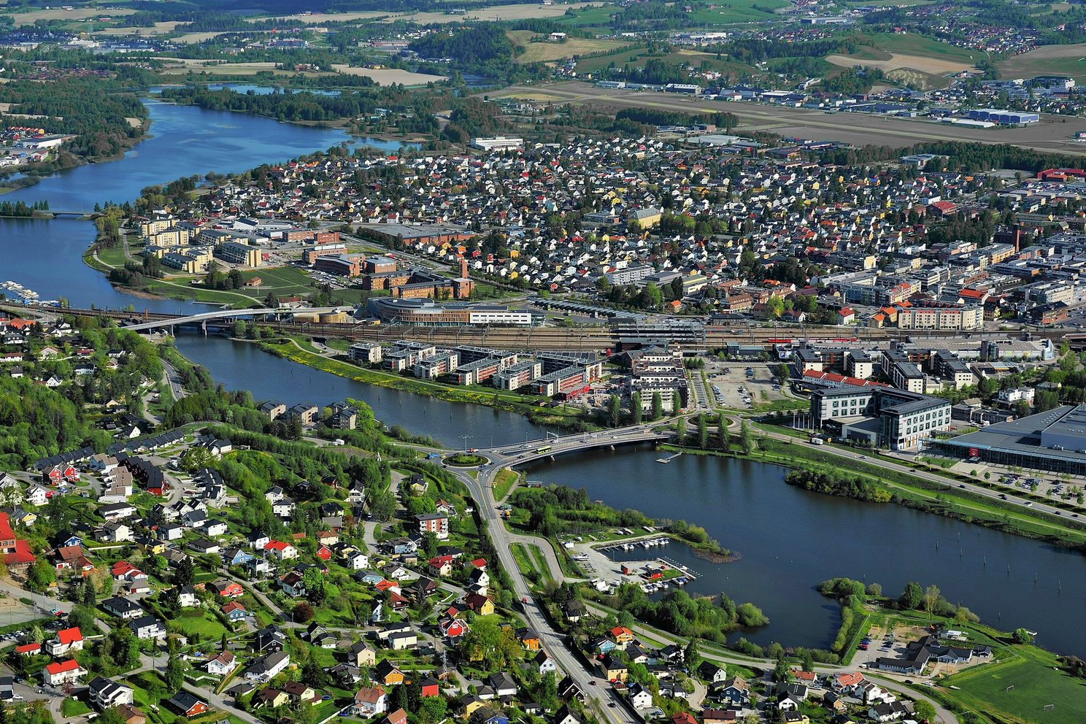
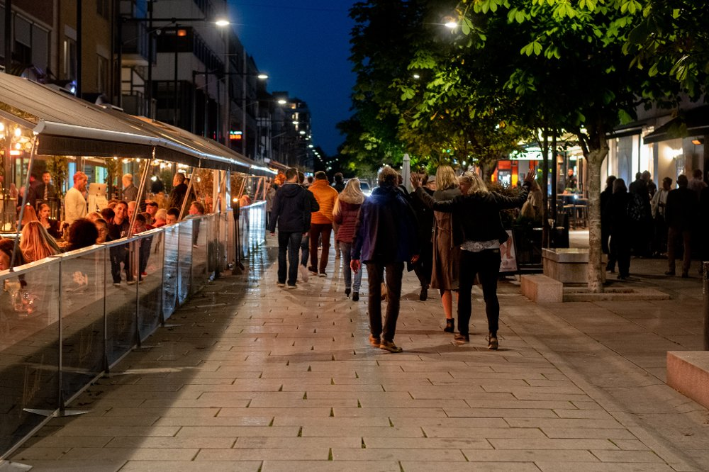
Lillestrøm
12 minutter med tog til Oslo S
12 minutter med tog til Gardermoen
Lillestrøm sentrum - shopping – restauranter - uteliv

Slide 4
Program
Fredag 10. februar
Innlevering av utstillingsduer: 14:00 – 17:00
Bedømmelse av utstillingsduer 18:00 – 20:00.
Vennskapsmåltid: 18:30 – 20:00
Åpen utstilling 20:00 – 21:30
Auksjon – del 1: 21:00 – 22:00
Auksjon – del 2: 22:30 – 23:30
Lørdag 11. februar
Årsmøte NBF del 1: 09:30 – 12:00
Åpen utstilling 10:00 – 13:00
Lunsj: 12:00 – 13:00
Årsmøte NBF del 2: 13:00 – 15:00
Premieutdeling NBF og utstilling 15:30 – 16:30
NBF Årsfest 19:30 - …

Slide 5
Landsutstilling
Klasse:
2A: Sportsklasse hanner (tilleggspoeng for kappflyvningsresultater

